Slide 1
Tikkurilan Judokat ry 40 vuotta
Palkitut
Suomen Judoliiton pronssinen ansiomerkki
ESLUn pronssinen ansiomerkki

Slide 2
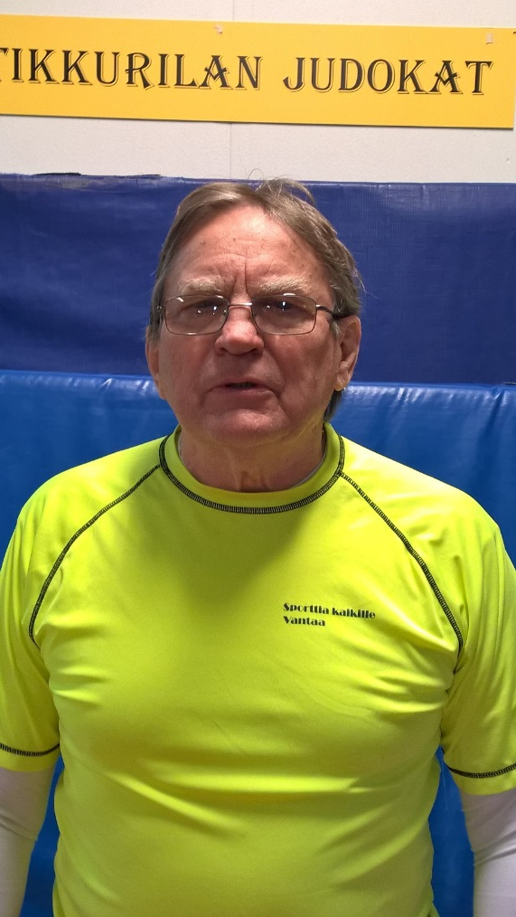
Jussi Holmström Pronssinen ansiomerkki
Toiminut seuran ohjaajana. Mukana seuran vapaaehtoistyössä.

Slide 3
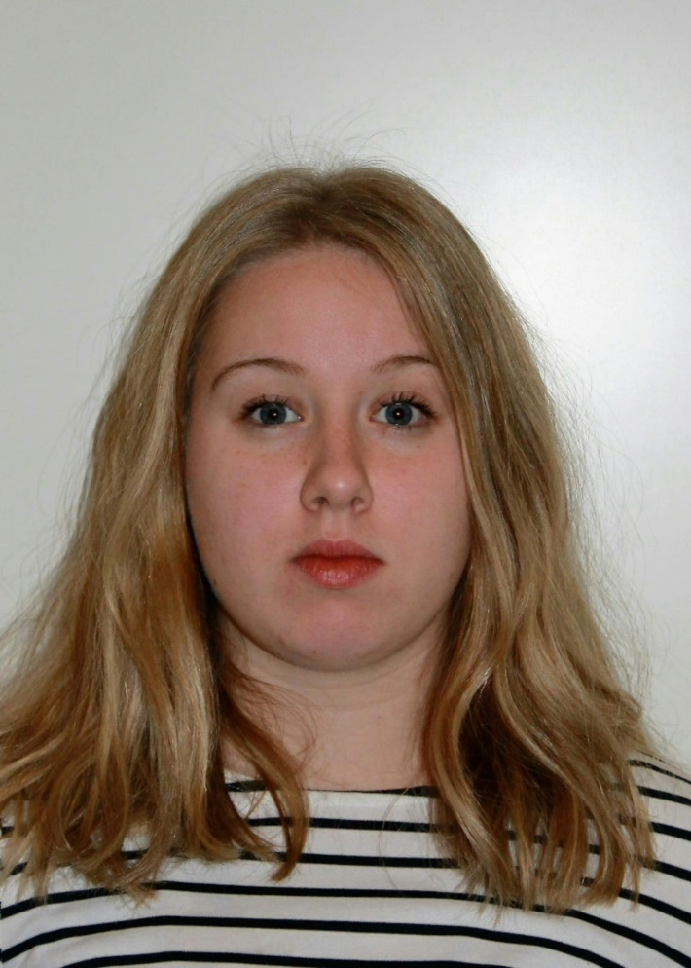
Essi Holopainen Pronssinen ansiomerkki
Toiminut seuran ohjaajana ja valmentajana. Seuran hallituksen jäsen. Mukana vapaaehtoistyössä.

Slide 4
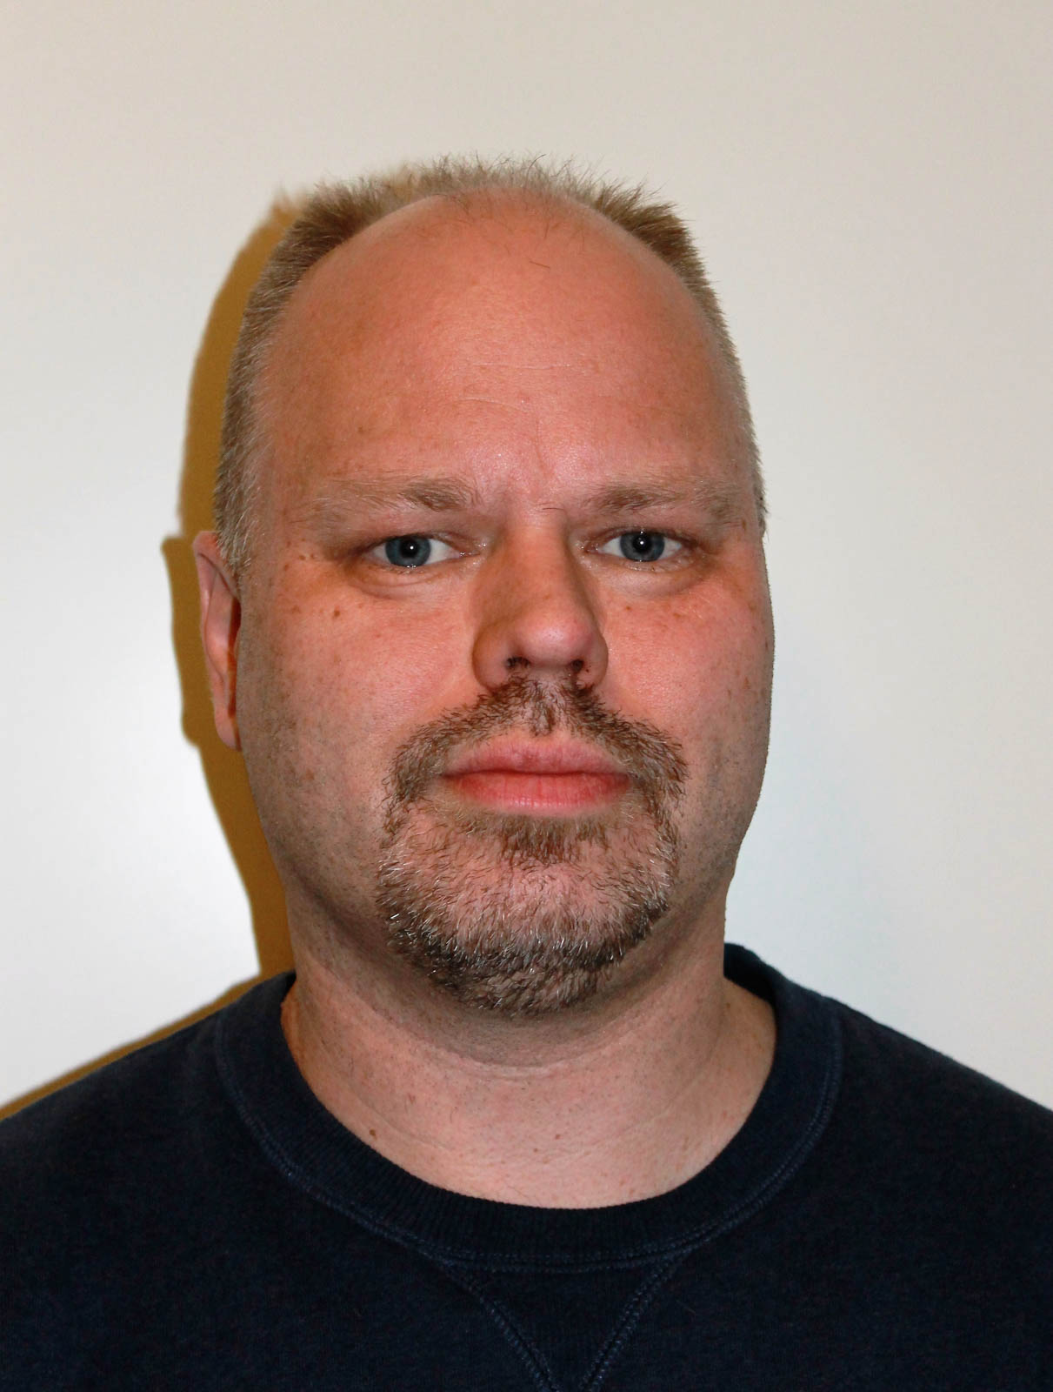
Juha Holopainen Pronssinen ansiomerkki
Toiminut seuran tiedottajana. Mukana vapaaehtoistyössä.

Slide 5
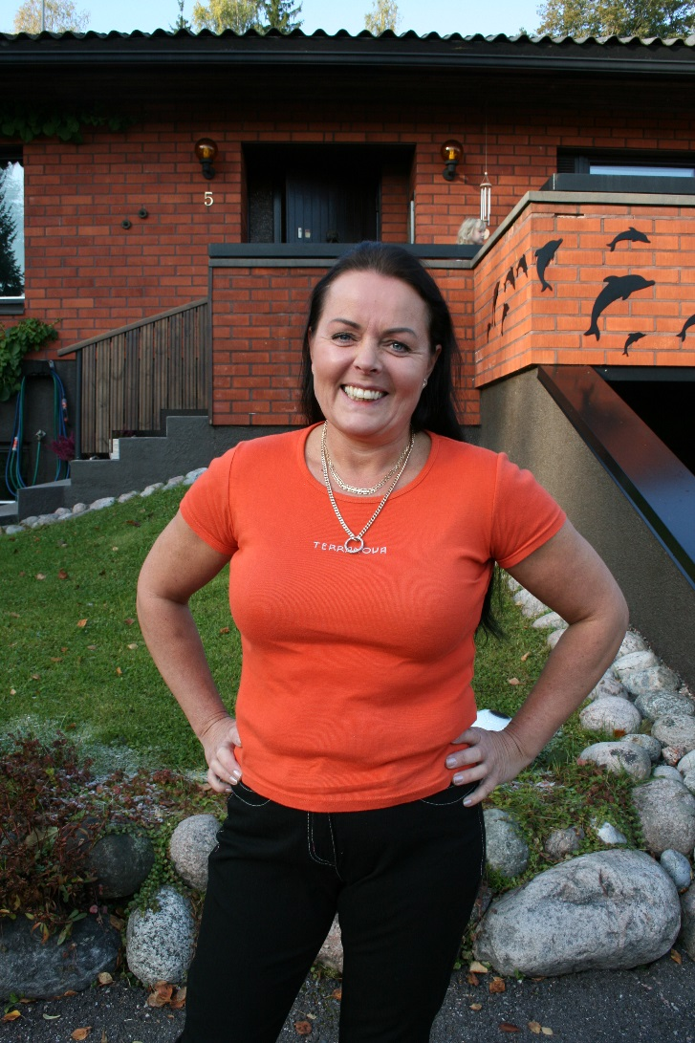
Ulla Jalo-Virtanen Pronssinen ansiomerkki
Toiminut seuran sovelletun judon ohjaajana ja valmentajana. Mukana vapaaehtoistyössä.

Slide 6
Heikki Joensuu Pronssinen ansiomerkki
Toiminut seuran ohjaajana ja kansallisena kata-kilpailijana. Mukana vapaaehtoistyössä. Vuoden Ohjaaja 2016.

Slide 7
Marko Kallio Pronssinen ansiomerkki
Toiminut seuran kansainvälisenä kata-kilpailijana ja kouluttajana. Mukana vapaaehtoistyössä.

Slide 8
Aki Kinnunen Pronssinen ansiomerkki
Toiminut seuran sovelletun judon ohjaajana ja valmentajana, hallituksen jäsen. Mukana vapaaehtoistyössä.

Slide 9
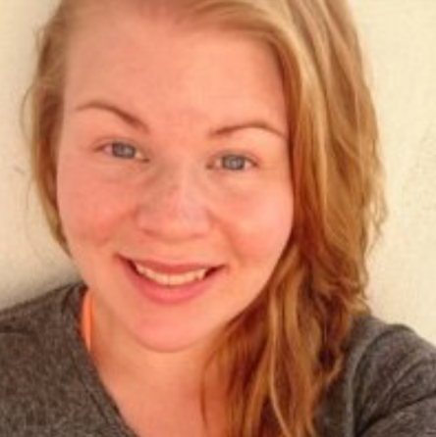
Hanna Kokkonen Pronssinen ansiomerkki
Toiminut seuran sovelletun judon ohjaajana ja valmentajana, hallituksen jäsen. Mukana vapaaehtoistyössä.

Slide 10
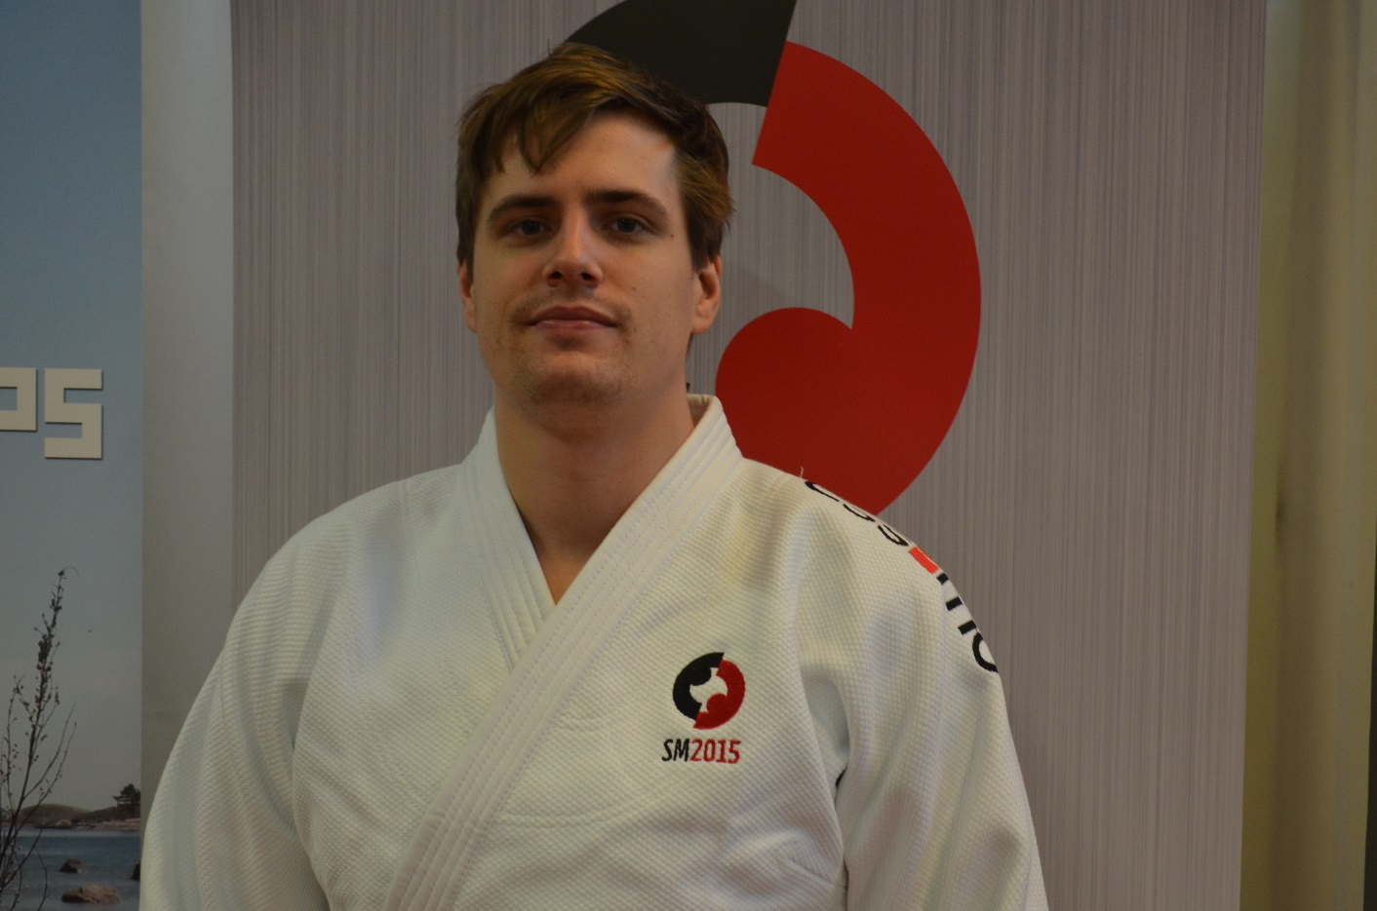
Leo Laaksonen Pronssinen ansiomerkki
Toiminut seuran ohjaajana ja valmentajana. Mukana vapaaehtoistyössä.

Slide 11
Jorma Lehtikangas Pronssinen ansiomerkki
Toiminut seuran ohjaajana ja tiedottajana. Mukana vapaaehtoistyössä.

Slide 12
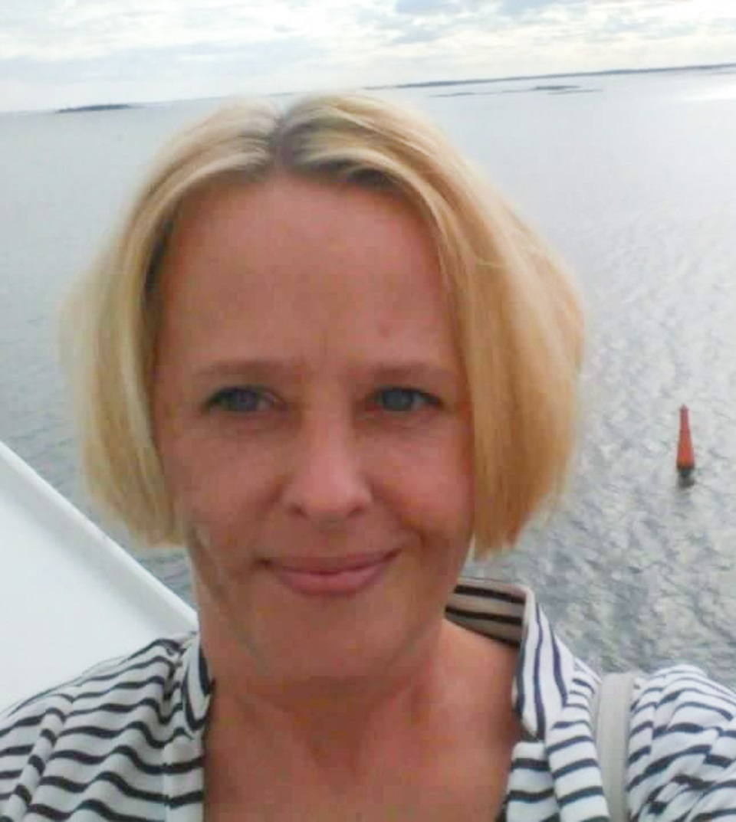
Pia Louhi Pronssinen ansiomerkki
Toiminut seuran sovelletun judon ohjaajana, hallituksen jäsen. Mukana nuorten judon EM-kilpailujen johtoryhmässä.

Slide 13
Harri Louhi Pronssinen ansiomerkki
Toiminut seuran ohjaajana ja graduoijana. Mukana vapaaehtoistyössä.

Slide 14
Jonna Marttila Pronssinen ansiomerkki
Toiminut seuran ohjaajana, kansainvälinen kata-kilpailija, tiedottaja.

Slide 15
Teija Meling Pronssinen ansiomerkki
Toiminut seuran valmentajana, valmennusjaoksen jäsen. Mukana nuorten judon EM-kilpailujen johtoryhmässä.
Vuoden Valmentaja 2016.

Slide 16
Tuula Miinalainen Pronssinen ansiomerkki
Toiminut seuran sovelletun judon ohjaajana ja valmentajana.
Vuoden Naisjudoka 2016.

Slide 17
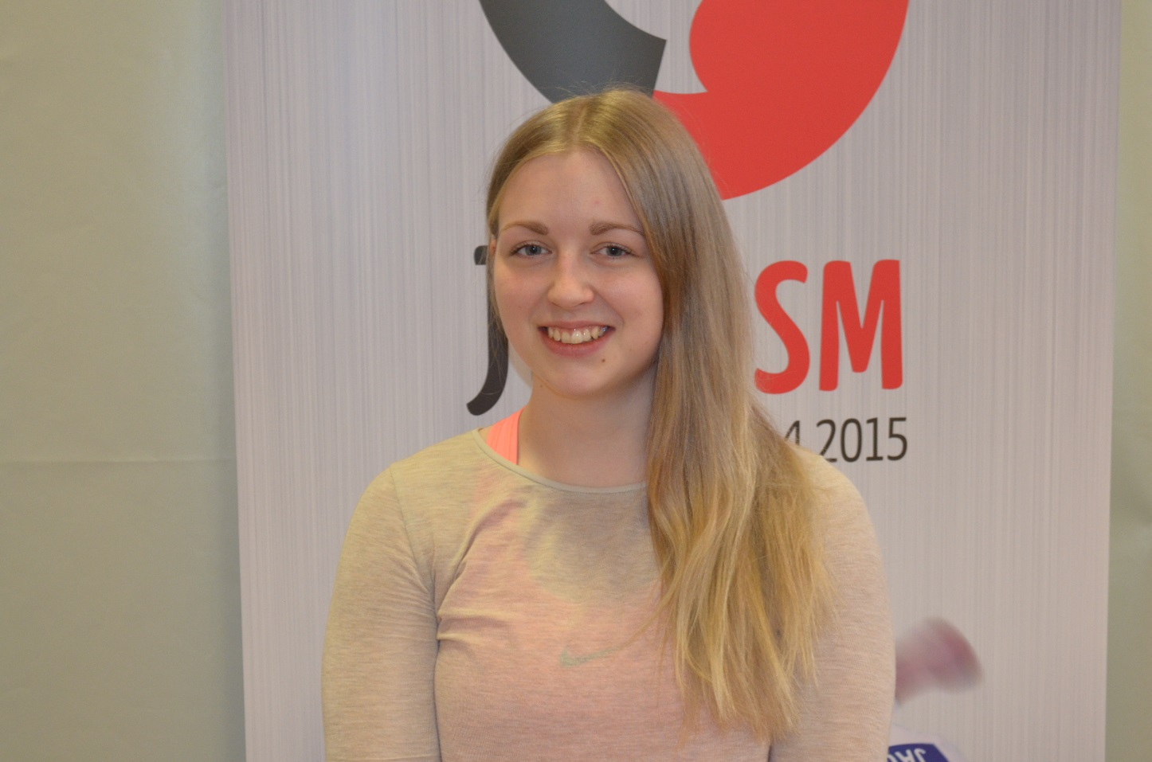
Anni Nykänen Pronssinen ansiomerkki
Toiminut seuran ohjaajana ja valmentajana, hallituksen jäsen.

Slide 18
Pasi Oinas Pronssinen ansiomerkki
Toiminut seuran ohjaajana ja valmentajana, valmennusjaoksen jäsen. Kansainvälinen katakilpailija ja -kouluttaja.

Slide 19
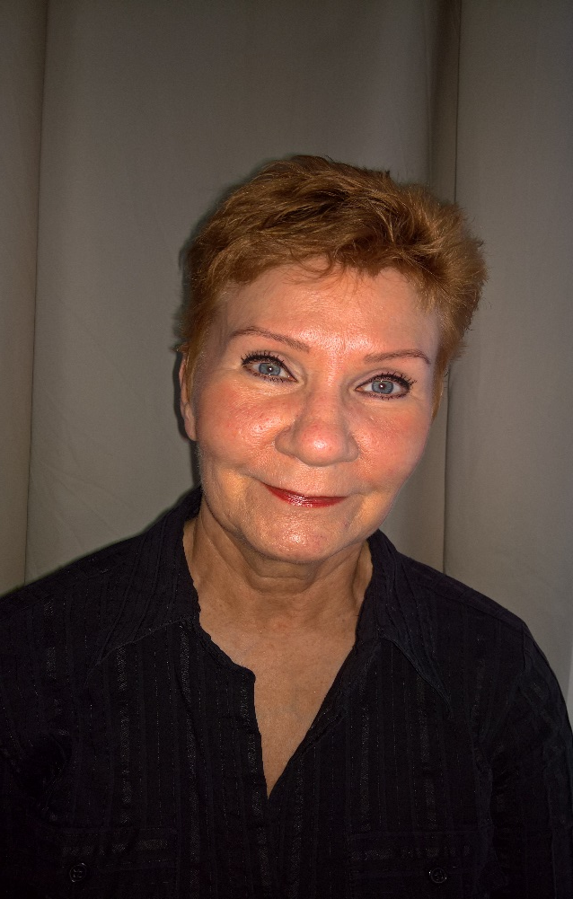
Hilkka Pietikäinen Pronssinen ansiomerkki
Toiminut seuran tapahtumissa vapaaehtoisena usean vuoden ajan.

Slide 20
Petteri Pulkkinen Pronssinen ansiomerkki
Seuran ohjaaja, hallituksen jäsen. Mukana vapaaehtoistyössä.

Slide 21
Marko Suominen Pronssinen ansiomerkki
Seuran ohjaaja, hallituksen jäsen. Mukana vapaaehtoistyössä.

Slide 22
Jari Tolvanen Pronssinen ansiomerkki
Toiminut seuran ohjaajana. Mukana vapaaehtoistyössä.

Slide 23
Emil Tolvanen Pronssinen ansiomerkki
Toiminut seuran ohjaajana. Mukana vapaaehtoistyössä.

Slide 24
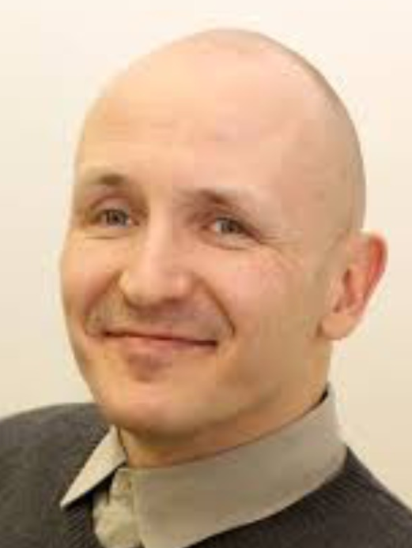
Juha Venetjoki Pronssinen ansiomerkki
Seuran valmentaja. Mukana vapaaehtoistyössä.

Slide 25
Päivi Karhunen ESLUn pronssinen ansiomerkki
Seuran ohjaaja ja tapahtumien vapaaehtoistyöntekijä.

Slide 26
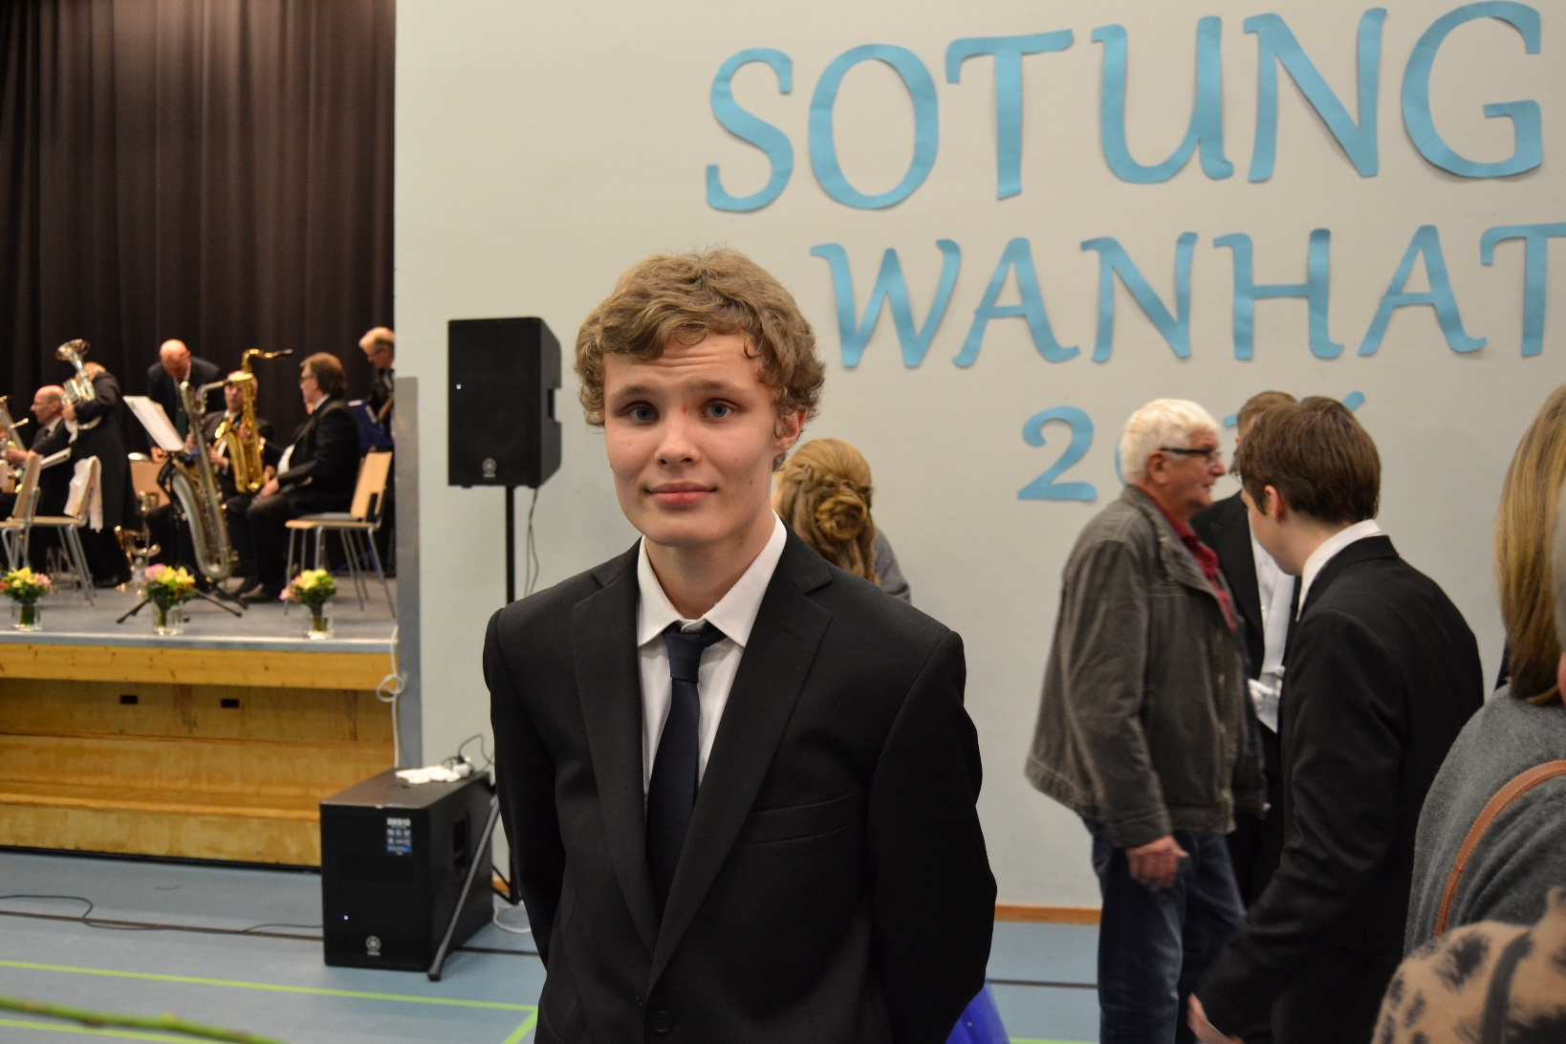
Juho Kuusela-Opas ESLUn pronssinen ansiomerkki
Aktiivisesti kilpaileva, ohjaaja ja hallituksen uusin jäsen.
Vuoden A-nuori 2016.

Slide 27
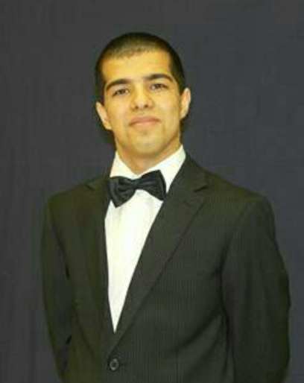
Bahram Momeni ESLUn pronssinen ansiomerkki
Seuran ohjaaja ja tapahtumien vapaaehtoistyöntekijä.

Slide 28
Arttu Tiitu ESLUn pronssinen ansiomerkki
Seuran ohjaaja ja tapahtumien vapaaehtoistyöntekijä, aktiivi kilpailija.

